Slide 1

Экологические новости

Slide 2
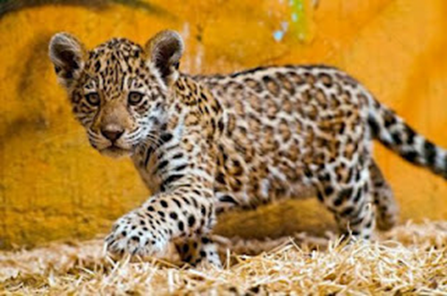
Американский ягуар

Slide 3
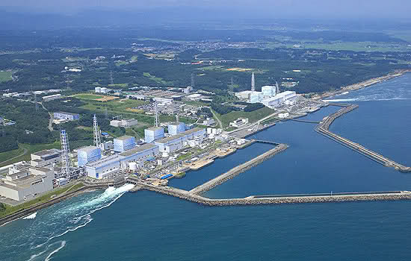
Япония сводит долю мирного атома к нулю

Slide 4
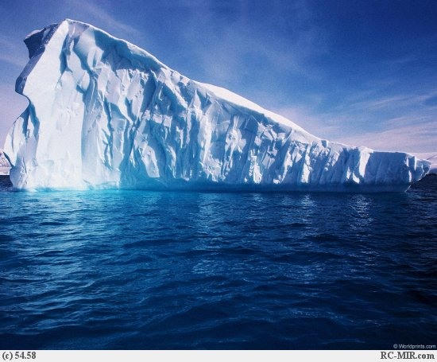
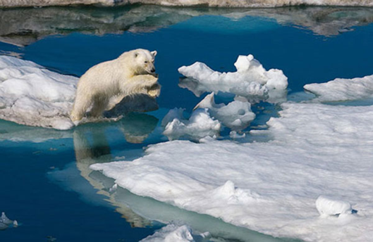
Уровень углекислого газа в Арктике установил рекорд

Slide 5
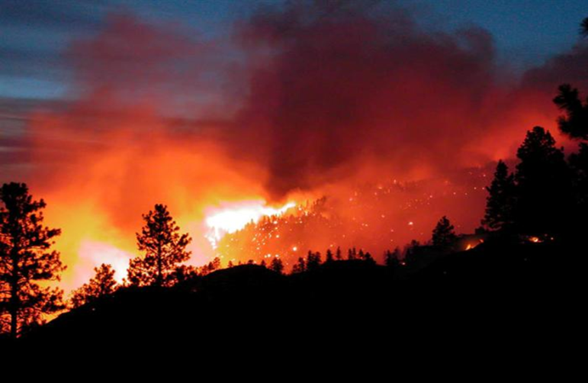
Роль пожаров в глобальном потеплении

Slide 6
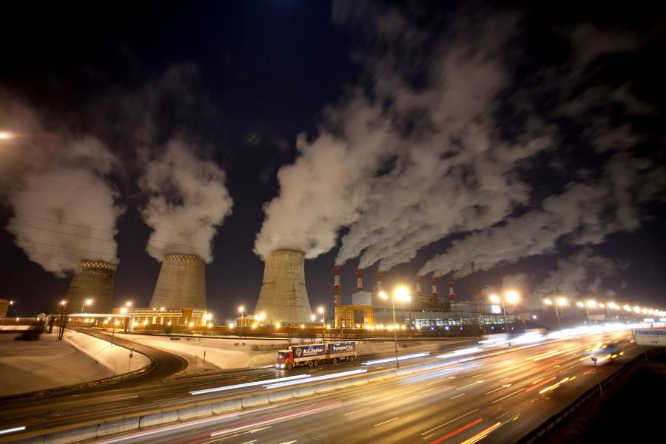
Польша наложила вето на план борьбы с климатическими изменениями

Slide 7
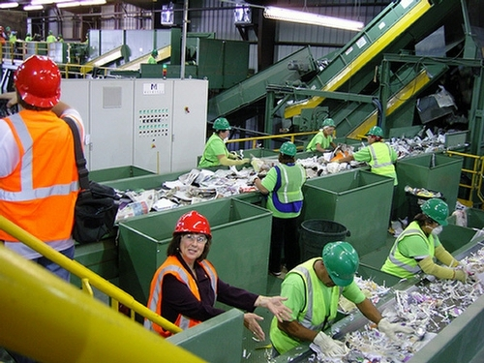
В Соединённом Королевстве может скоро закончится мусор

Slide 8
Автор: Гильмутдинова Лена Сайфутдиновна учитель начальных классов МБОУ «Гимназии №140» г. Казани

